Slide 1

ОТЧЁТ / 2026
Результат
в движении
Факты. Динамика. Следующий этап.
ДЕМОНСТРАЦИОННЫЙ МАКЕТ · УЧЕБНЫЕ ДАННЫЕ · НЕ КЛИЕНТСКИЙ КЕЙС · YaSlide

Slide 2
СОДЕРЖАНИЕ
Что внутри
01
Рынок
Контекст и ключевые изменения
02
Команда
Структура и способ работы
03
Результаты
Данные и тренды периода
04
Планы
Приоритеты следующего года
ДЕМОНСТРАЦИОННЫЙ МАКЕТ · УЧЕБНЫЕ ДАННЫЕ · НЕ КЛИЕНТСКИЙ КЕЙС · YaSlide

Slide 3
ИСТОРИЯ КОМПАНИИ
Путь, который
привёл нас сюда
2026
2024
2025
2026
От первого пилота к устойчивой системе: продукт вырос вместе с запросами клиентов и опытом команды.
ДЕМОНСТРАЦИОННЫЙ МАКЕТ · УЧЕБНЫЕ ДАННЫЕ · НЕ КЛИЕНТСКИЙ КЕЙС · YaSlide

Slide 4
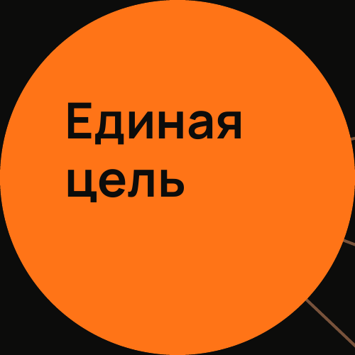



Как устроена работа
Три команды отвечают за единый клиентский результат.
ДЕМОНСТРАЦИОННЫЙ МАКЕТ · УЧЕБНЫЕ ДАННЫЕ · НЕ КЛИЕНТСКИЙ КЕЙС · YaSlide

Slide 5
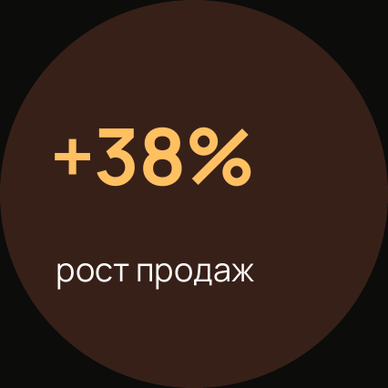
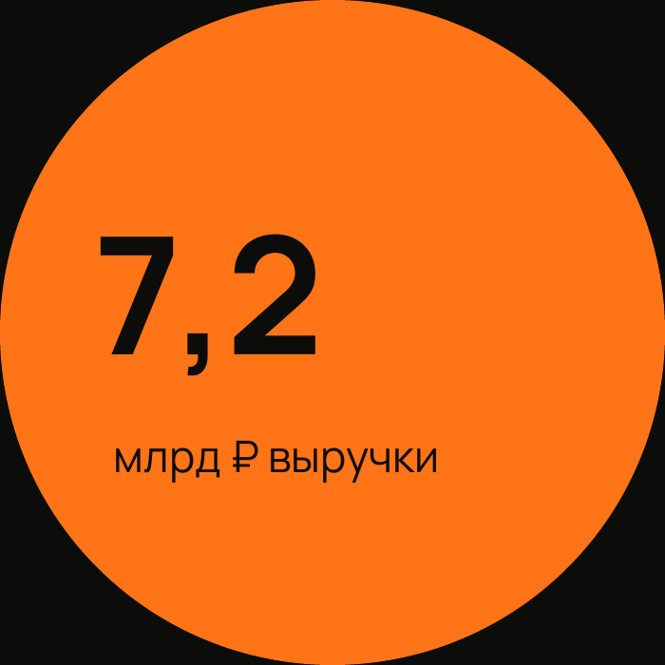
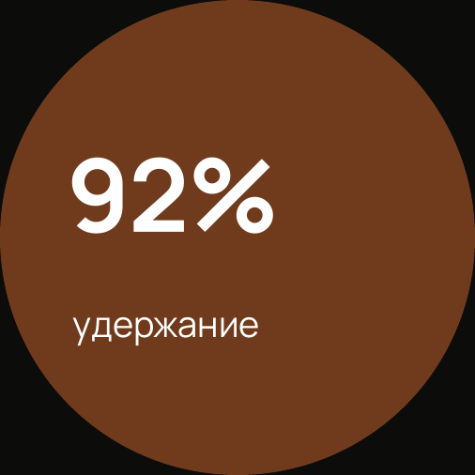
Цифры периода
Источник: иллюстративные данные
ДЕМОНСТРАЦИОННЫЙ МАКЕТ · УЧЕБНЫЕ ДАННЫЕ · НЕ КЛИЕНТСКИЙ КЕЙС · YaSlide

Slide 6
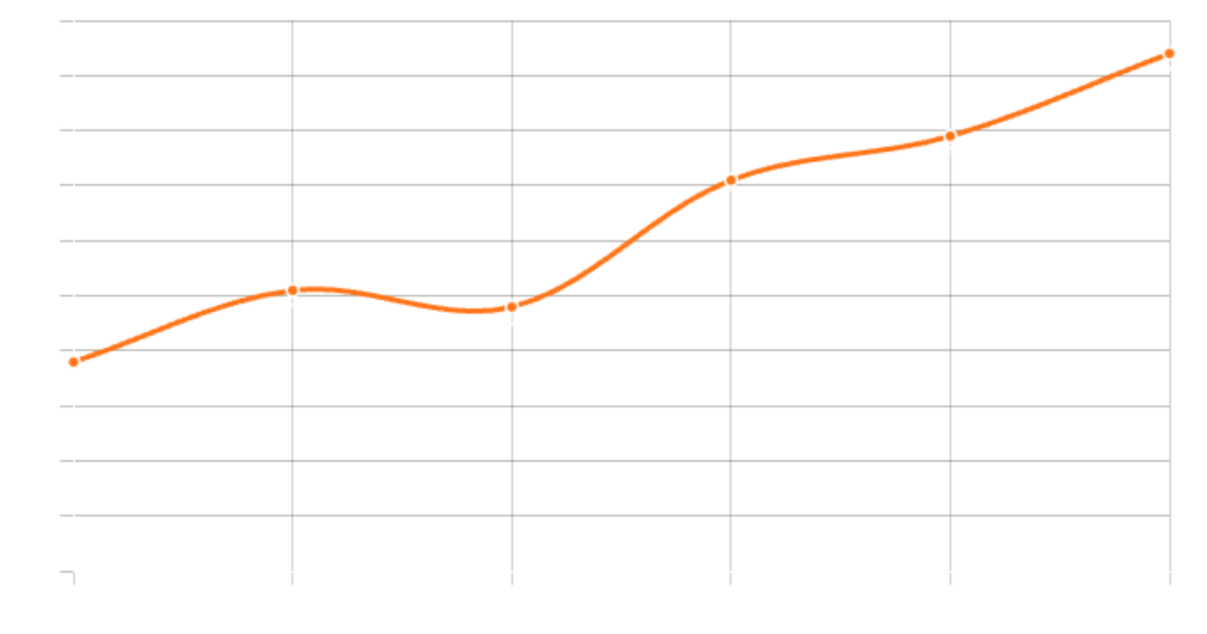
Тренд сохраняется
Шесть периодов устойчивого роста подтверждают спрос на ключевой продукт.
+56%
к аналогичному
периоду
Источник: иллюстративные данные
ДЕМОНСТРАЦИОННЫЙ МАКЕТ · УЧЕБНЫЕ ДАННЫЕ · НЕ КЛИЕНТСКИЙ КЕЙС · YaSlide

